Slide 1
YAZILIM ÖLÇÜMÜ
Yazılım mühendisliği, yazılım ürününü oluşturmaya, mühendislik yaklaşımı uygulamakla ilgili olan teknikler toplamını tanımlamak için kullanılan terimdir. Mühendislik yaklaşımı, yönetme-maliyet hesabı, planlama, modelleme, analiz etme, tasarlama, gerçekleştirme ve bakım anlamındadır. Tüm bu adımlarda ölçme vardır.
Ölçüm;
Doğrudan (gider, süre, komut satırı, hız, bellek genişliği, hata miktarı)
Dolaylı (işlev, nitelik, karmaşıklık, etkinlik, güvenirlik, dayanıklılık)
olarak iki ayrı biçimde yapılabilmektedir. Her iki yöntemde giriş olarak alınan veriler farklı olsa da ortak amaç; verimlilik, kalite, gider ve belgelemenin hesaplanmasıdır.

Slide 2
DOĞRUDAN ÖLÇÜM
Doğrudan ölçüm; komut satırı (Lines Of Code, LOC), bin komut satırı (KLOC), bir aylık iş gücü (kişi/ay), aylık gider, belge sayfası, birinci yılda kullanıcının bulunduğu hata sayısı, yazılımın geliştirilmesinde çalışan sayısı olarak saptanabilmektedir.
Burada;
Verimlilik = KLOC/kişi * ay
Kalite = Hata/KLOC
Gider = Toplam gider/KLOC
Belgeleme = Belge sayfası/KLOC
ölçekleri ile hesaplanmaktadır.

Slide 3

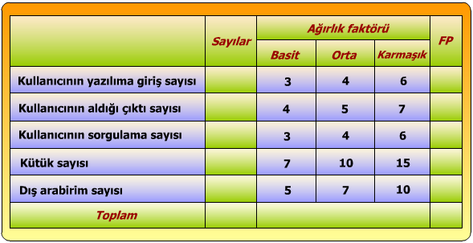
DOLAYLI ÖLÇÜM
Dolaylı ölçümde, fonksiyon noktası (Function Point, FP)

Slide 4
FP Hesaplama
Her satır için fonksiyon noktası (FP);
FP = sayısı * ağırlık faktörü
olarak hesaplanmaktadır.
Yazılımın 14 özelliğine göre "karmaşıklık düzeltme değeri" (εf_{i}) bulunarak da
FP = Sayı toplamı (0.65 + 0.01 εF_{i}) (i = 1.... 14)
fonksiyon noktası hesaplanabilmektedir.

Slide 5
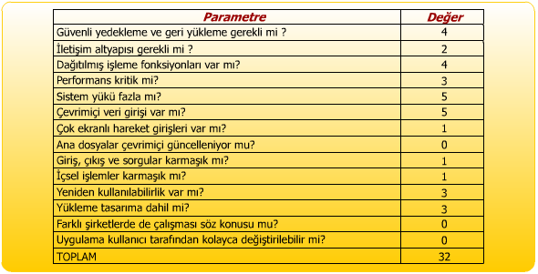
FP Hesaplama

Slide 6
YAZILIM MALİYET TAHMİNİNDE İSTATİSTİK MODELLER
İstatistik modeller, doğrudan ölçülmeyen bir değeri (y), ölçülebilen bağımsız bir değişken (x) yardımı ile kestirmek amacı ile kurulan,
y = f (x)
istatistik fonksiyonlardır. Yazılım proje tahmininde genellikle;
y=ax^{b}
biçiminde üslü bir fonksiyon modeli kurulmaktadır. Bu fonksiyonda bağımsız değişken olarak, bin kod satırı (KLOC), fonksiyon noktası (FP), proje süresi (T), iş hacmi (H) değerleri alınmaktadır. Kestirilmesi istenilen bağlı değişken de: iş hacmi (H), proje süresi (I), belge sayfası (B), bin kod satırı KLOC olabilmektedir

Slide 7
YAZILIM MALİYET TAHMİNİNDE İSTATİSTİK MODELLER
Walston-Felix; 4000-467000 satır kodlu olan 60 yazılım projesi sonuçlarına dayanarak:
İş hacmi (ayda-kişi): H = 5.2 KLOC^{0.91}
Proje süresi (ay): T = 4.1 KLOC^{0.36}
veya : T = 2.47 H^{0.35}
İşgücü talebi (kişi): I = 0.54 H^{0.06}
Belge hacmi (sayfa): B = 49 KLOC^{1.01}
istatistik fonksiyonlarını Kurmuştur.

Slide 8
YAZILIM MALİYET TAHMİNİNDE İSTATİSTİK MODELLER
COMOMO
Boehm; COCOMO (Constructive Cost Model) adını verdiği ilginç bir yazılım proje hesabı tahmin modeli geliştirmiştir. Model, hiyerarşik olarak üç basamak halinde uygulanmaktadır.
1. TEMEL COCOMO
Bin kod satırına (KLOC) dayanarak iş hacmi (H) kestirilmekte ve H serbest değişkenine bağlı olarak da proje süresi (T) hesaplanmaktadır.
H = a KLOC^{b}
T = c H^{d}

Slide 9
YAZILIM MALİYET TAHMİNİNDE İSTATİSTİK MODELLER
2. ORTA COCOMO
Temel COCOMO modeline ayrıca ürün-donanım-işgücü-proje özelliklerinden oluşan ve düzenlenen bir tablodan alınan bir “düzeltme faktörü” (EAF) de serbest değişken olarak eklenmektedir.
H = a KLOC^{b} . EAF
3. İLERİ COCOMO
Orta COCOMO istatistik fonksiyonları esas alınarak, yazılım geliştirme süreci basamaklarının her biri için özel fonksiyonlar kurulmaktadır.

Slide 10
YAZILIM MALİYET TAHMİNİNDE İSTATİSTİK MODELLER
PNR MODELİ
Başka bir istatistik model örneği de, PNR (Putnam-Norden-Rayleigh) modelidir. Bu modelde yıllık iş hacmi (yılda işgücü, H); bin kod sayısı (KLOC), teknoloji katsayısı (C_{k}) ve yıl olarak geliştirme sürecine (t) bağlı;
H = KLOC³/(C_{k}³t⁴)
istatistik fonksiyonu ile tahmin edilmektedir. C_{k} teknoloji katsayısı, düşük teknoloji ortamında 2000, iyi teknoloji ortamında 8000 ve otomatik yazılım araçlarının kullanıldığı ortamda 12000 olarak alınmaktadır.

